Slide 1

Tajik State University of Commerce
Course name: Circular Economy Fundamentals
Week 7: Waste Hierarchy and Circular Waste Management
Lecturer: Professor Kadyrova Zarrina Halimovna

Slide 2
Донишгоҳи давлатии тиҷорати Тоҷикистон
Номи фан: Асосҳои иқтисодиёти даврӣ
МАВЗУИ 7: Зинабандии (иерархияи) партовҳо ва идоракунии даврии партовҳо
Омӯзгор: профессор Қодирова Заррина Ҳалимовна

Slide 3
Нақшаи лексия:
Асосҳои назариявии идоракунии партовҳо ва давраи ҳаёти мавод.
Зинабандии партовҳо: консепсия ва арзёбии интиқодӣ.
Механизмҳои институтсионалӣ, ҳуқуқӣ ва иқтисодии идоракунии партовҳо.
Мушкилот ва дурнамои рушди идоракунии партовҳо
Интегратсияи рушди устувор ва ESG (муҳити зист, ҷомеа ва идоракунӣ) дар идоракунии партовҳо

Slide 4
Мақсади лексия:
Мақсади асосии лексияи мазкур ташаккули дониш, ҷаҳонбинӣ ва фаҳмиши назариявию амалии донишҷӯён оид ба зинабандии партовҳо ва идоракунии даврии онҳо мебошад. Дар доираи лексия донишҷӯён бо мафҳум, намудҳо ва сарчашмаҳои асосии партовҳо, инчунин бо сатҳҳои муҳими идоракунии онҳо, яъне пешгирӣ, камкунӣ, истифодаи такрорӣ, коркард, барқарорсозии захираҳо ва безараргардонӣ, шинос мегарданд.

Slide 5
Вазифаҳои асосии лексия:
Шарҳи мафҳум ва зинабандии идоракунии партовҳо;
Тавсифи сатҳҳои асосии идоракунии партовҳо;
Баррасии усулҳои муосири коркарди партовҳо;
Таҳлили таҷрибаи кишварҳои пешрафта;
Муайян кардани нақши давлат, бизнес ва ҷомеа;
Шиносоӣ бо робитаи идоракунии партовҳо ва рушди устувор.

Slide 6
Натиҷаҳои интизорӣ:
Дар натиҷаи омӯзиши лексия донишҷӯён бояд:
моҳият ва аҳамияти зинабандии партовҳоро дарк намоянд;
сатҳҳои асосии иерархияи партовҳоро шарҳ дода тавонанд;
роҳҳои коҳиш додан ва истифодаи самараноки партовҳоро муайян намоянд;
нақши технологияҳои муосир ва инноватсияҳоро дар идоракунии партовҳо арзёбӣ намоянд;
қобилияти таҳлили системаҳои идоракунии партовҳоро дар мисоли таҷрибаи ҷаҳонӣ пайдо намоянд;
аҳамияти идоракунии дурусти партовҳоро барои ҳифзи муҳити зист ва рушди устувор дарк намоянд.

Slide 7
1. Асосҳои назариявии идоракунии партовҳо ва давраи ҳаёти мавод.
Саволҳо барои андешаронӣ
1. Чаро партовҳо имрӯз ба яке аз мушкилоти асосии экологӣ ва иҷтимоии ҷаҳон табдил ёфтаанд?
2. Ба назари шумо, кадом намуди партовҳо, яъне маишӣ, саноатӣ, хатарнок ё электронӣ, ба муҳити зист бештар зарар мерасонанд ва чаро?
3. Агар партовҳо дуруст идора карда нашаванд, онҳо ба саломатии инсон, иқтисод ва табиат чӣ гуна таъсир мерасонанд?
4. Ба назари шумо, сатҳи муносибати аҳолӣ ва корхонаҳо нисбат ба ҷамъоварӣ, ҷудокунии партовҳо ва истифодаи дурусти онҳо дар хона, кӯча ва муҳити истеҳсолӣ то чӣ андоза қонеъкунанда мебошад ва барои такмили низоми идоракунии партовҳо кадом тадбирҳо бояд андешида шаванд?

Slide 8
Идоракунии партовҳо ҳамчун соҳаи байнисоҳавӣ баррасӣ мегардад.
Бо илмҳои экология, иқтисод, ҷомеашиносӣ ва идоракунӣ робитаи зич дорад.
Партовҳо на танҳо маҳсулоти иловагӣ, балки омили таъсиррасон ба муҳити зист мебошанд.
Идоракунии самараноки партовҳо ба устувории иҷтимоӣ ва иқтисодӣ мусоидат мекунад.

Slide 9
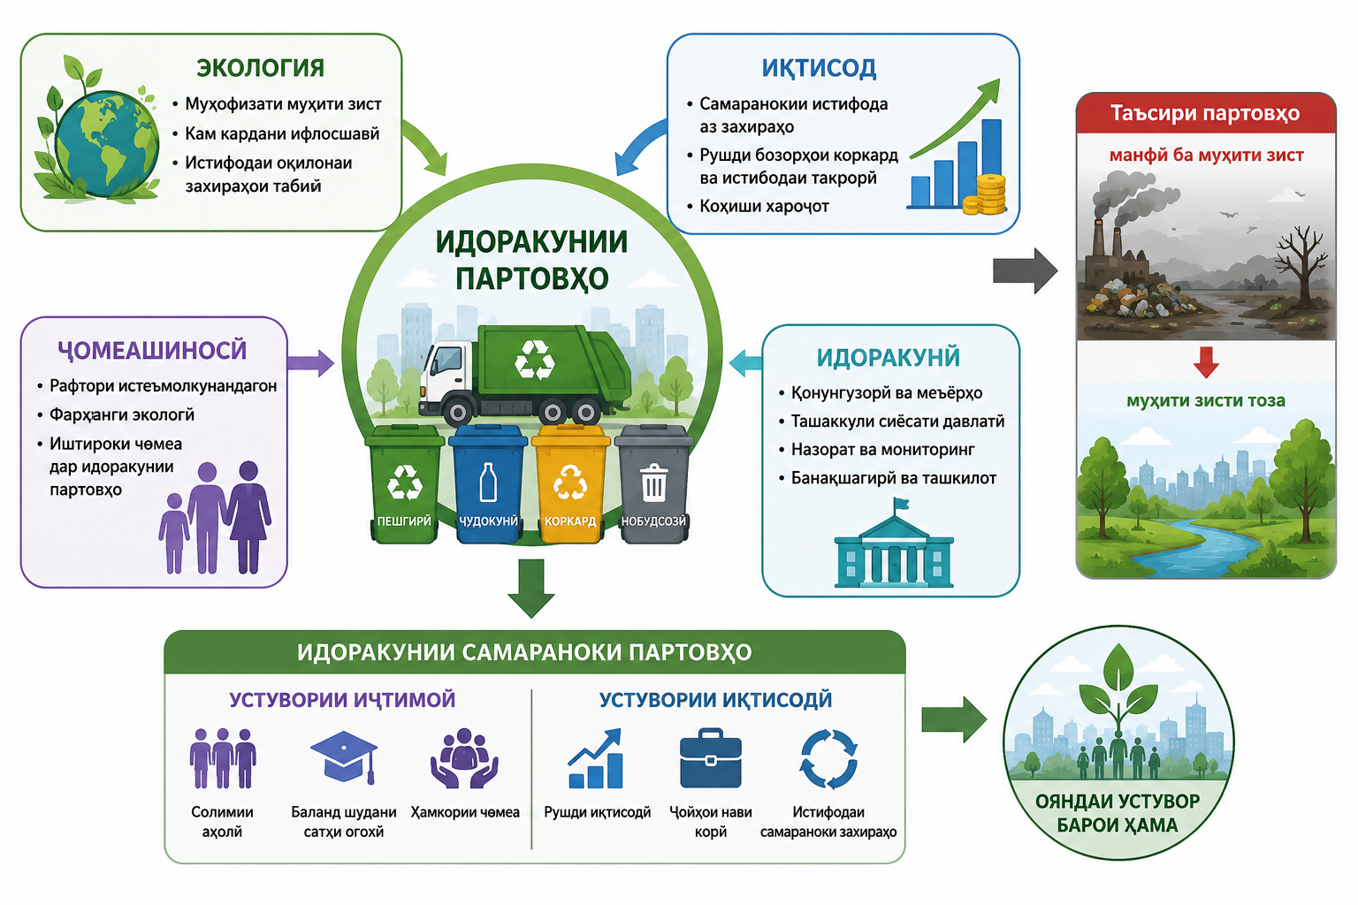
1
1. Бо истифода аз технологияҳои зеҳни сунъи омода шудааст

Slide 10
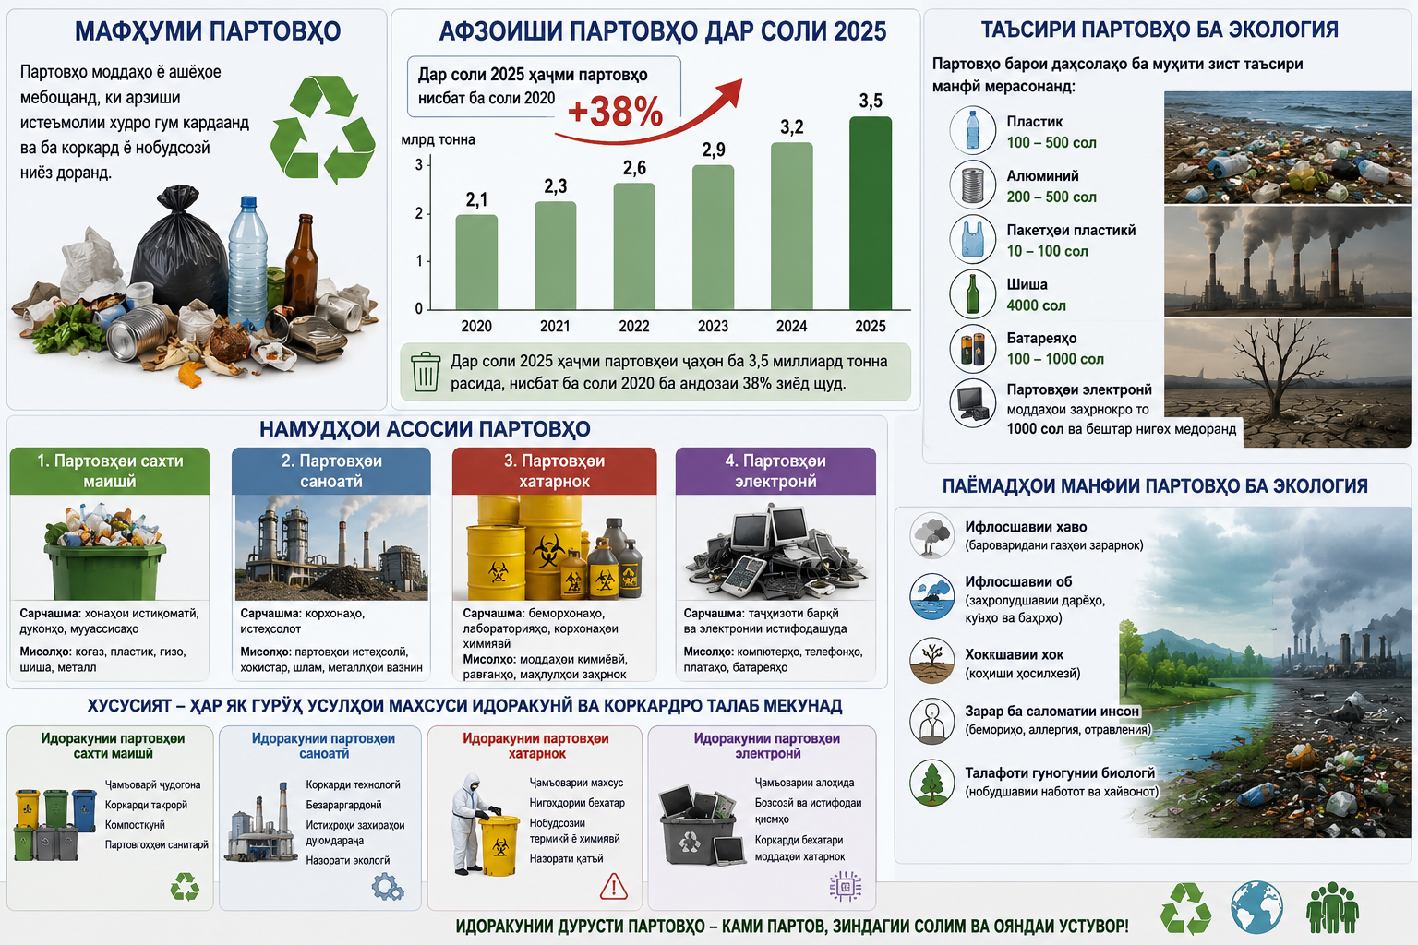
2
2. Бо истифода аз технологияҳои зеҳни сунъи омода шудааст

Slide 11
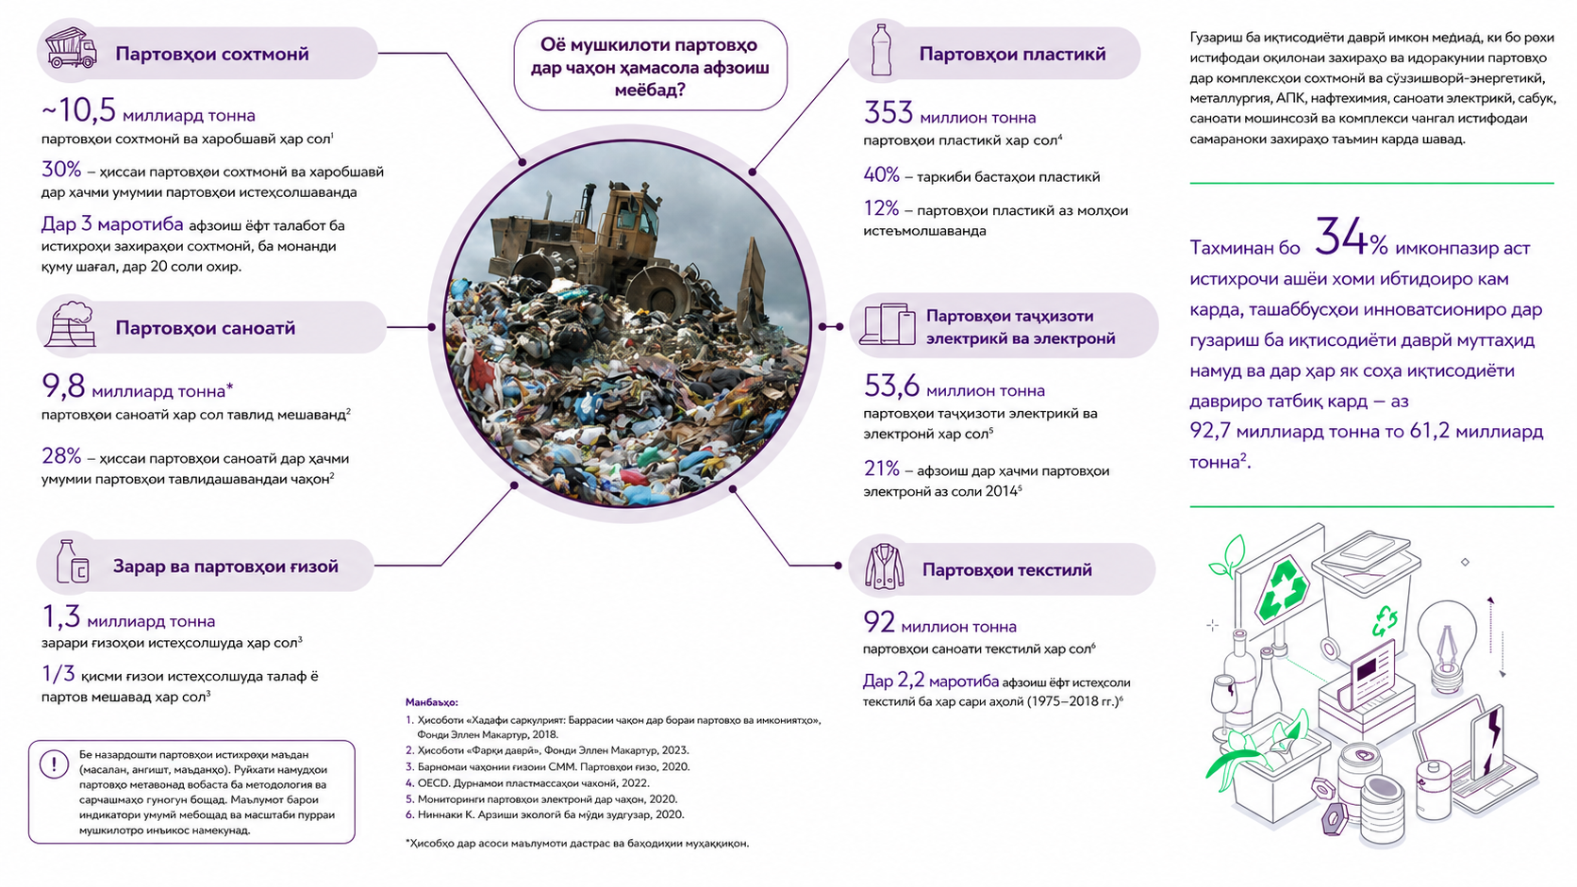
3
3. file:///C:/Users/User/Downloads/Globalnye-trendy-ekonomika-zamknutogo-cikla.pdf
Расм ба забони точики бо истифода аз технологияҳои зеҳни сунъи омода шудааст

Slide 12
Самтҳои идоракунии партовҳо
Самти низомӣ - Идоракунии партовҳо ҳамчун қисми низоми экологӣ ва иқтисодӣ баррасӣ мешавад.
Самти арзёбии давраи ҳаёт (LCA) - Арзёбии таъсири экологӣ аз истихроҷи ашёи хом то безараргардонӣ.
Самти консепсияи “аз гаҳвора то гаҳвора” - Ташкили давраҳои пӯшидаи истифодаи маводҳо; Кам кардани партовҳои ниҳоӣ

Slide 13
Ҷанбаҳои иқтисодӣ ва иҷтимоии идоракунии партовҳо
Ҷанбаи иқтисодӣ
Партовҳо ҳамчун захираҳои дуюмдараҷа истифода мешаванд.
Рушди бозорҳои коркард ва истифодаи такрорӣ.
Андозбандӣ, субсидия ва масъулияти истеҳсолкунандагон аҳамияти калон доранд.
Ҷанбаи иҷтимоӣ
Баланд бардоштани фарҳанги экологӣ
Тағйири рафтори истеъмолкунандагон
Иштироки ҷомеа дар ҷамъоварӣ ва коркарди партовҳо

Slide 14
Ҷанбаҳои институтсионалӣ ва рушди устувор
Нақши давлат
Таҳияи қонунгузорӣ ва меъёрҳои экологӣ;
Назорати равандҳои идоракунии партовҳо
Ҳадафҳои рушди устувор (SDGs)
Таъмини устувории экологӣ
Кам кардани таъсири манфии партовҳо

Slide 15
2. Зинабандии партовҳо: консепсия ва арзёбии интиқодӣ.
Афзоиши глобалии партовҳо ва аҳамияти идоракунии онҳо
Афзоиши ҳаҷми партовҳо
Рушди иқтисодӣ ва зиёдшавии истеъмол боиси афзоиши партовҳо мегардад.
Мувофиқи маълумоти Бонки ҷаҳонӣ:
  соли 2025 — 3,5 млрд тонна партовҳои сахти маишӣ;
  то соли 2050 — 3,88 млрд тонна пешбинӣ мешавад.
Аҳамияти масъала - Идоракунии устувори партовҳо вазифаи муҳими ҷомеаи ҷаҳонӣ мебошад. Зарурати коҳиши таъсири манфӣ ба муҳити зист ва саломатии инсон
Иерархияи партовҳо - Воситаи муҳими танзими равандҳои идоракунии партовҳо. Диққат аз нобудсозӣ ба пешгирии пайдоиши партовҳо равона мегардад.

Slide 16
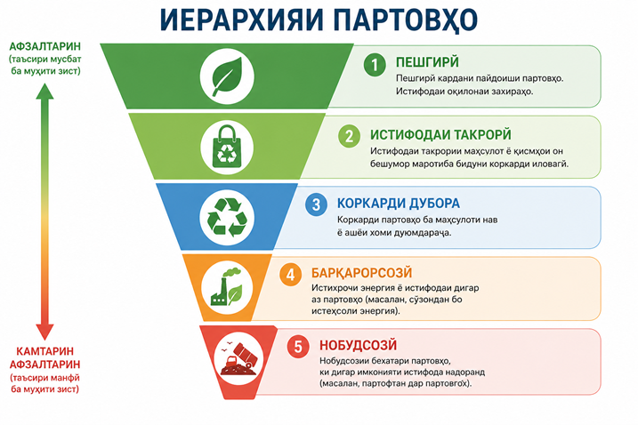
Иерархияи партовҳо чист? Иерархияи партовҳо — модели муосири идоракунии партовҳо мебошад. Бори аввал дар сиёсати экологии кишварҳои аврупоӣ ва барномаҳои Иттиҳоди Аврупо истифода гардид.Минбаъд аз ҷониби Созмони Милали Муттаҳид ҳамчун самти самараноки идоракунии партовҳо дастгирӣ шуд.
3
Моҳияти асосии иерархия дар он аст, ки роҳҳои муносибат бо партовҳо аз ҷиҳати таъсири экологӣ ба тартиби афзалиятнок ҷойгир карда мешаванд. Дар ҷойи аввал пешгирии пайдоиши партовҳо қарор дорад, зеро он роҳи беҳтарини ҳифзи муҳити зист ва сарфаи захираҳо мебошад. Дар сатҳҳои баъдӣ истифодаи такрорӣ, коркарди дубора ва барқарорсозӣ ҷой гирифтаанд. Нобудсозӣ бошад, ҳамчун усули охирин истифода мешавад.
3. Бо истифода аз технологияҳои зеҳни сунъи омода шудааст

Slide 17
Дар амал, татбиқи иерархияи партовҳо ҳамоҳангии фаъолияти давлат, бахши хусусӣ ва ҷомеаро талаб мекунад. Давлат метавонад тавассути қонунгузорӣ ва сиёсати экологӣ шароити мусоид фароҳам оварад, корхонаҳо метавонанд технологияҳои нав ва моделҳои давриро ҷорӣ намоянд, ва шаҳрвандон метавонанд рафтори масъулона нисбат ба истеъмол ва партовҳоро қабул намоянд. Иерархияи партовҳо ҳамчун воситаи муҳими идоракунии устувор баромад намуда, ба коҳиши таъсири манфии экологӣ, сарфаи захираҳо ва таъмини рушди устувор мусоидат мекунад.

Slide 18
3. Механизмҳои институтсионалӣ, ҳуқуқӣ ва иқтисодии идоракунии партовҳо.
Механизмҳои институтсионалӣ ба сохтор ва ташкилоти идоракунии партовҳо дахл доранд. Онҳо муайян мекунанд, ки кадом муассисаҳо ва ташкилотҳо барои идоракунии партовҳо масъул мебошанд ва чӣ гуна ҳамкорӣ байни онҳо ба роҳ монда мешавад. Ба ин сохторҳо ҳукумат, мақомоти маҳаллӣ, ширкатҳои хусусӣ ва ташкилотҳои ҷамъиятӣ дохил мешаванд.

Slide 19
Масалан, дар Точикистон идоракунии партовҳо асосан зери назорати Кумитаи ҳифзи муҳити зисти Ҷумҳурии Тоҷикистон қарор дорад. Ин ниҳод сиёсати давлатиро дар соҳаи ҳифзи муҳити зист татбиқ мекунад ва фаъолияти дигар ташкилотҳоро ҳамоҳанг месозад.
Қонуни Ҷумҳурии Тоҷикистон «Дар бораи партовҳои истеҳсолӣ ва истеъмолӣ» (10 майи соли 2002, №44). Ин қонун асосҳои ҳуқуқии ҷамъоварӣ, нигоҳдорӣ, интиқол, коркард ва безараргардонии партовҳоро муайян мекунад. Дар он уҳдадориҳои шахсони воқеӣ ва ҳуқуқӣ оид ба муносибат бо партовҳо пешбинӣ шудаанд.
Қарори Ҳукумати Ҷумҳурии Тоҷикистон«Дар бораи тартиби ҷамъоварӣ, истифода, безараргардонӣ, интиқол ва гӯронидани партовҳои истеҳсолӣ ва маишӣ». Ин санад тарзи амалии идоракунии партовҳоро дар кишвар муайян мекунад.
Қонуни Ҷумҳурии Тоҷикистон «Дар бораи ҳифзи муҳити зист».Ин қонун ҳифзи табиат ва пешгирии ифлосшавии муҳити зистро танзим намуда, масъалаи партовҳоро низ дар бар мегирад.

Slide 20
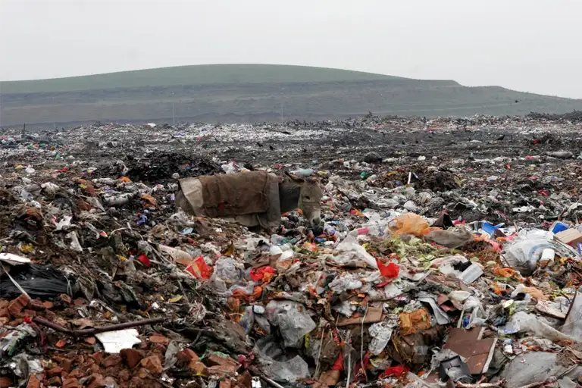
Дар Тоҷикистон ҳамасола зиёда аз 9 миллион тонна партовҳои сахти маишӣ, аз ҷумла беш аз 321 ҳазор тонна партовҳои пластикӣ ба вуҷуд меоянд. Ҳалли ин мушкилот тавассути барқарорсозии партовгоҳҳои кӯҳна, сохтмони корхонаҳои нави коркарди партов ва мунтазам баровардани партовҳо аз ҷониби хадамоти давлатӣ амалӣ мегардад. Ҳамзамон, маблағи хизматрасонии баровардани партов барои аҳолӣ дар Душанбе тақрибан 3–3,2 сомониро ташкил медиҳад.
4. https://aifstan.info/tadzhikistan-popal-v-mirovoj-top-stran-s-samym-vysokim-urovnem-zagryazneniya-othodami/

Slide 21
Дар кишварҳои пешрафта, мисли Олмон, механизмҳои институтсионалӣ хеле хуб ташкил шудаанд. Дар он ҷо байни давлат, бахши хусусӣ ва аҳолӣ ҳамкории зич вуҷуд дорад. Дар самти коркарди партовҳо ба шумор меравад, ки тақрибан 66%-и партовҳои сахти маишӣ ба гардиши такрорӣ баргардонида мешаванд. Дар кишвар низоми ҳатмӣ ва қатъии ҷамъоварии ҷудогонаи партовҳо амал мекунад, ки мувофиқи он ҳар як сокин партовҳоро дар зарфҳои ранга аз рӯйи намуд ҷудо менамояд (партовҳои органикӣ, коғаз, бастабандӣ, шиша ва партовҳои боқимонда). Тақрибан 32%-и партовҳо барои истеҳсоли энергия сӯзонида мешаванд ва танҳо ҳудуди 2% ба партовгоҳҳо интиқол дода мешавад.

Slide 22
Механизмҳои ҳуқуқӣ маҷмӯи қонунҳо ва санадҳои меъёрӣ мебошанд, ки муносибатҳоро дар соҳаи идоракунии партовҳо танзим мекунанд. Қонунгузорӣ масъулияти ҳамаи иштирокчиёнро муайян намуда, тартиби коркарди партовҳоро муқаррар мекунад. Дар Тоҷикистон қонунҳои қабулшуда асоси ҳуқуқии ин соҳа мебошад. Он талаботро барои ҷамъоварӣ, нигоҳдорӣ ва коркарди партовҳо муайян мекунад ва барои вайрон кардани ин талабот ҷарима пешбинӣ менамояд. Дар таҷрибаи байналмилалӣ, махсусан дар кишварҳои Иттиҳоди Аврупо, принсипи «ифлоскунанда пардохт мекунад» васеъ истифода мешавад. Ин маънои онро дорад, ки шахс ё корхонае, ки муҳити зистро ифлос мекунад, бояд барои бартараф кардани зарар маблағ пардохт намояд.

Slide 23
Механизмҳои иқтисодӣ воситаҳое мебошанд, ки тавассути онҳо давлат ва дигар сохторҳо фаъолияти идоракунии партовҳоро танзим ва ҳавасманд мекунанд. Ба онҳо андозҳо, ҷаримаҳо, субсидияҳо ва дигар воситаҳои молиявӣ дохил мешаванд. Масалан, агар корхона партовҳоро коркард кунад, метавонад аз имтиёзҳои андозӣ истифода барад. Аммо агар талаботро риоя накунад, ҷарима месупорад. Дар Шветсия системае амал мекунад, ки партовҳоро ҳамчун манбаи энергия истифода мебарад. Дар он ҷо қисми зиёди партовҳо сӯзонида шуда, аз онҳо гармӣ ва барқ истеҳсол карда мешавад. Ин намунаи самараноки истифодаи механизмҳои иқтисодӣ мебошад
4

Slide 24
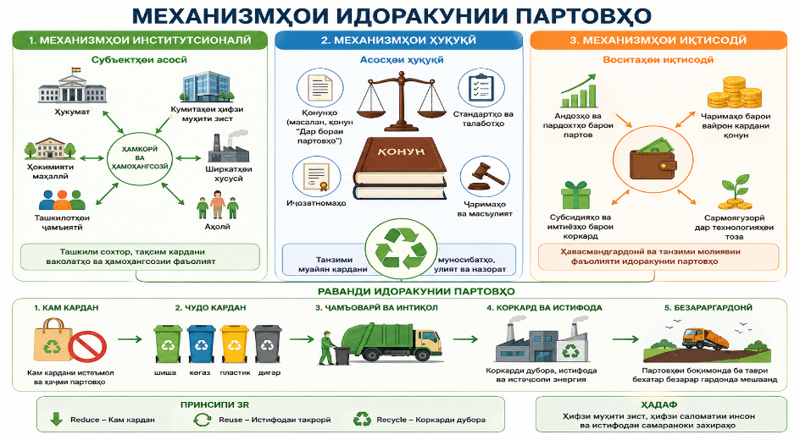
5
5. Бо истифода аз технологияҳои зеҳни сунъи омода шудааст

Slide 25
Яке аз принсипҳои муҳими идоракунии партовҳо принсипи 3R мебошад: Reduce (кам кардан), Reuse (истифодаи такрорӣ) ва Recycle (коркарди дубора). Ин принсип ба кам кардани ҳаҷми партовҳо ва истифодаи самараноки захираҳо мусоидат мекунад. Масалан, истифодаи халтаҳои матоӣ ба ҷои пластикӣ ё коркарди дубораи шиша ва коғаз.
Дар ҷаҳон ду модели асосии идоракунии партовҳо вуҷуд дорад. Модели анъанавӣ асосан ба ҷамъоварӣ ва партофтани партовҳо дар партовгоҳҳо равона шудааст. Аммо модели муосир ва устувор ба кам кардани партовҳо, коркарди дубора ва истифодаи энергия диққат медиҳад. Масалан, дар Япония сатҳи коркарди партовҳо хеле баланд буда, қисми зиёди онҳо дубора истифода мешаванд.

Slide 26
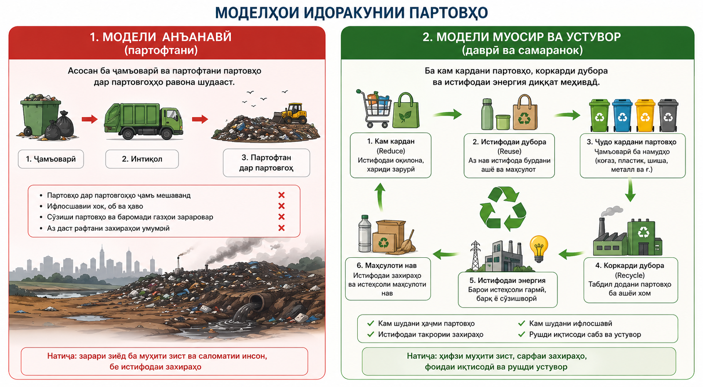
6
6. Бо истифода аз технологияҳои зеҳни сунъи омода шудааст

Slide 27
Мушкилоти асосӣ: Дар бисёр кишварҳо, аз ҷумла Тоҷикистон, дар соҳаи идоракунии партовҳо мушкилоти зерин вуҷуд доранд:
Норасоии инфрасохтор
Сатҳи пасти огоҳии аҳолӣ
Маблағгузории нокифоя
Камбуди технологияҳои муосир.
Роҳҳои такмил: Такмил додани қонунгузорӣ
Ҷорӣ намудани технологияҳои нав
Баланд бардоштани маърифати экологӣ
Тақвияти ҳамкорӣ байни давлат, бахши хусусӣ ва ҷомеа
Хулоса: Идоракунии самараноки партовҳо танҳо дар сурати фаъолияти ҳамоҳанги механизмҳои институтсионалӣ, ҳуқуқӣ ва иқтисодӣ имконпазир буда, ба ҳифзи муҳити зист ва рушди устувори ҷомеа мусоидат менамояд.

Slide 28
Саволҳо барои андешаронӣ
Ба назари шумо, мушкилоти асосии идоракунии партовҳо дар Тоҷикистон кадомҳоянд?
Чаро дар баъзе шаҳру ноҳияҳои Тоҷикистон масъалаи ҷамъоварӣ ва ҷудокунии партовҳо то ҳол пурра ҳал нашудааст?
Ба фикри шумо, сатҳи огоҳии экологии аҳолии Тоҷикистон дар самти муносибат бо партовҳо то чӣ андоза қонеъкунанда аст?
Барои беҳтар намудани низоми коркарди партовҳо дар Тоҷикистон кадом технологияҳо ва таҷрибаҳои муосирро метавон истифода бурд?
Ба назари шумо, давлат, ҷомеа ва шаҳрвандон дар Тоҷикистон барои коҳиши ифлосшавии муҳити зист аз партовҳо чӣ гуна метавонанд ҳамкорӣ намоянд?
4. Чолишҳо ва дурнамои рушди идоракунии партовҳо

Slide 29
1. Идоракунии партовҳо дар ҷаҳони муосир ба яке аз масъалаҳои муҳими экологӣ, иқтисодӣ ва иҷтимоӣ табдил ёфтааст. Бо афзоиши аҳолӣ, рушди саноат ва баланд шудани сатҳи истеъмол, ҳаҷми партовҳо сол аз сол зиёд мешавад. Дар чунин шароит, кишварҳо бо як қатор чолишҳо рӯ ба рӯ мешаванд, ки ҳалли онҳо барои таъмини рушди устувор хеле муҳим аст.
Яке аз чолишҳои асосӣ — норасоии инфрасохтор мебошад. Дар бисёр кишварҳо, аз ҷумла Тоҷикистон, системаҳои муосири ҷамъоварӣ, ҷудокунии партовҳо ва коркарди онҳо ба таври кофӣ рушд накардаанд. Аксари партовҳо бидуни коркарди пешакӣ ба партовгоҳҳо бурда мешаванд, ки ин боиси ифлосшавии хок, об ва ҳаво мегардад.

Slide 30
2. Мушкилоти дигар ин сатҳи пасти маърифати экологӣ мебошад. Бисёре аз шаҳрвандон аҳамияти ҷудокунии партовҳо ва истифодаи такрории онҳоро пурра дарк намекунанд. Дар натиҷа, ҳатто агар инфрасохтор вуҷуд дошта бошад, истифодаи он самаранок нест. Масалан, партовҳои органикӣ ва пластикӣ аксар вақт якҷо партофта мешаванд, ки ин коркарди онҳоро мушкил мегардонад. Ҳамчунин, мушкилоти молиявӣ нақши калон доранд. Татбиқи технологияҳои муосири коркарди партовҳо маблағгузории калон талаб мекунад. Барои бисёр давлатҳо ва шаҳрдориҳо ҷалби сармоягузорӣ мушкил аст. Илова бар ин, на ҳама корхонаҳо омодаанд барои коркарди партовҳо маблағ сарф кунанд, агар ҳавасмандкунии иқтисодӣ вуҷуд надошта бошад.

Slide 31
Яке аз масъалаҳои муҳим, бояд қайд гардид, ки камбуди қонунгузории самаранок ва назорат мебошад. Гарчанде ки қонунҳо вуҷуд доранд, иҷрои онҳо на ҳамеша таъмин мешавад. Назорати суст метавонад боиси вайрон кардани қоидаҳо ва афзоиши партовҳои ғайриқонунӣ гардад. Дар баробари ин, афзоиши партовҳои хатарнок ва электронӣ (e-waste) низ чолиши ҷиддӣ мебошад. Бо рушди технология, миқдори таҷҳизоти кӯҳнаи электронӣ зиёд мешавад, ки дар таркибашон моддаҳои заҳрнок доранд ва коркарди махсусро талаб мекунанд. Бо вуҷуди ин мушкилот, дурнамои рушди идоракунии партовҳо мусбат арзёбӣ мешавад.

Slide 32
Яке аз самтҳои муҳим, ҷорӣ намудани технологияҳои инноватсионӣ мебошад. Масалан, истифодаи корхонаҳои коркарди партовҳо, истеҳсоли энергия аз партов ва технологияҳои рақамӣ барои назорати равандҳо. Самти дигар рушди иқтисоди “сабз” ва даврӣ (circular economy) мебошад. Ин модел ба кам кардани партовҳо ва истифодаи такрории захираҳо асос ёфтааст. Дар чунин система, партов ҳамчун манбаи нави ашёи хом баррасӣ мешавад.

Slide 33
Баланд бардоштани сатҳи маърифати аҳолӣ аҳамияти калон дорад. Барномаҳои таълимӣ, маъракаҳои иттилоотӣ ва ҷалби ҷомеа метавонанд рафтори экологиро беҳтар намоянд. Масалан, дар бисёр кишварҳои пешрафта, ба мисли Япония, аҳолӣ фаъолона дар ҷудокунии партовҳо иштирок мекунад. Дурнамои муҳим инчунин тақвияти ҳамкории байналмилалӣ мебошад. Кишварҳо метавонанд таҷрибаи пешрафтаро мубодила кунанд ва технологияҳои навро татбиқ намоянд. Масалан, таҷрибаи Олмон дар соҳаи коркарди партовҳо барои бисёр давлатҳо намуна мебошад. Гарчанде идоракунии партовҳо бо чолишҳои зиёд рӯ ба рӯ аст, имкониятҳои рушди он низ хеле васеъ мебошанд. Бо истифодаи технологияҳои муосир, такмили қонунгузорӣ ва баланд бардоштани сатҳи маърифати аҳолӣ, метавон низоми самараноки идоракунии партовҳоро ташкил кард ва муҳити зистро ҳифз намуд.

Slide 34
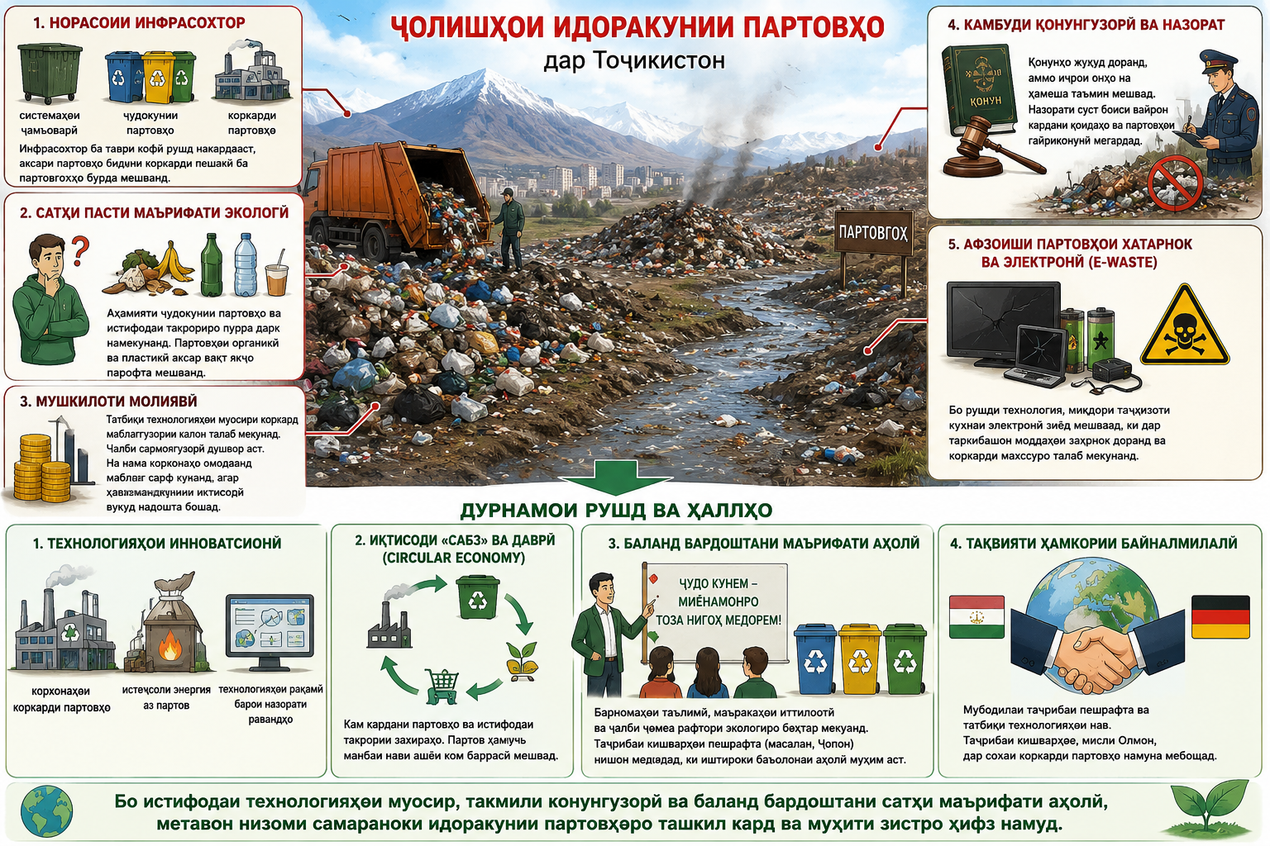
7
7. Расм аз руйи матни лексия бо истифода аз технологияҳои зеҳни сунъи омода шудааст

Slide 35
2. Пайдоиш ва рушди консепсияи бизнес-модел дар иқтисоди даврӣ.
Тибқи як таҳқиқоти бунёдии ахири Geissdoerfer [6], мафҳуми модели бизнесӣ дар иқтисоди даврӣ нисбат ба маҷмӯи асосии адабиёт оид ба иқтисоди даври пӯшида дертар ба вуҷуд омадааст. Бори аввал ин истилоҳ соли 2006 дар мақолаи Швагер ва Мозер пайдо шуд, ки дар он намудҳои алоҳидаи моделҳои бизнесӣ барои эҷоди арзиш дар шароити пӯшидашавии давраҳои истеҳсолӣ баррасӣ мешуданд. Аммо дар он вақт он паҳншавии васеъ пайдо накард.

Slide 36
5. Интегратсияи рушди устувор ва ESG дар идоракунии партовҳо
Идоракунии партовҳо ва рушди устувор
Мафҳум
Идоракунии партовҳо яке аз масъалаҳои муҳими ҷаҳони муосир мебошад.
Он на танҳо масъалаи экологӣ, балки ҷузъи муҳими рушди устувор аст.
Рушди устувор
Қонеъ намудани талаботи насли имрӯз
Нигоҳ доштани имкониятҳои наслҳои оянда
Аҳамият
Ҳифзи муҳити зист
Истифодаи оқилонаи захираҳо

Slide 37
Мафҳуми ESG
ESG чист?
ESG — маҷмӯи принсипҳои идоракунии устувор мебошад:
E — Environmental — муҳити зист
S — Social — масъулияти иҷтимоӣ
G — Governance — идоракунии корпоративӣ
Ҳадафи ESG
Баланд бардоштани шаффофият
Масъулиятнокӣ
Устувории фаъолияти ташкилотҳо

Slide 38
Ҷанбаи экологӣ (Environmental)
Кам кардани ҳаҷми партовҳо»
Ҷорӣ намудани коркарди дубора
Кам кардани партовҳои хатарнок
Намуна
Ҷудокунии партовҳо
Истифодаи такрории мавод
Натиҷа
Коҳиши ифлосшавии муҳити зист
Сарфаи захираҳои табиӣ

Slide 39
Ҷанбаи иҷтимоӣ (Social)
Аҳамияти иҷтимоӣ
Таъсири идоракунии партовҳо ба ҷомеа ва саломатӣ
Оқибатҳои идоракунии нодуруст
Паҳншавии бемориҳо
Паст шудани сифати зиндагӣ
Самтҳои муҳим
Баланд бардоштани маърифати экологӣ
Ҷалби ҷомеа
Таъмини шароити бехатар

Slide 40
Манбаи идоракунӣ (Governance)
Моҳият
Шаффофият ва масъулиятнокӣ
Риояи қонунгузорӣ
Талабот ба ташкилотҳо
Сиёсати равшан оид ба партовҳо
Ҳисоботдиҳӣ
Назорат ва мониторинг
Натиҷа
Баланд шудани эътимоди ҷомеа ва сармоягузорон

Slide 41
Интегратсияи ESG дар идоракунии партовҳо
Маънои интегратсия
Ҳамаи равандҳои идоракунии партовҳо бо назардошти:
муҳити зист,
ҷомеа,
идоракунӣ амалӣ мегарданд.
Намуна
Корхона:
партовҳоро кам мекунад (Environmental)
шароити бехатар фароҳам меорад (Social)
ҳисобот пешниҳод мекунад (Governance)

Slide 42
Таҷрибаи байналмилалӣ- Кишварҳои пешрафта
Олмон ва Шветсия
Арзёбии фаъолияти ширкатҳо аз рӯйи ESG
Истифодаи технологияҳои муосир
Коҳиши таъсири манфии экологӣ
Натиҷа
Идоракунии самараноки партовҳо
Рушди иқтисоди устувор

Slide 43
Имкониятҳои Тоҷикистон
Самтҳои асосӣ
Дар Тоҷикистон имкониятҳои рушди ESG мавҷуданд:
Такмили қонунгузорӣ
Ҷорӣ намудани стандартҳои байналмилалӣ
Ҷалби сармоягузорӣ
Рушди инфрасохтори коркарди партовҳо
Ҳадаф
Баланд бардоштани сатҳи идоракунии партовҳо
.

Slide 44
Иқтисоди “сабз” ва технологияҳои рақамӣ
Иқтисоди “сабз”
Партовҳо ҳамчун захираи арзишманд истифода мешаванд.
Табдили партовҳо ба:
  маҳсулоти нав,
  энергия.
Технологияҳои рақамӣ
Мониторинг
Идоракунии маълумот
Назорати равандҳо
Натиҷа
Баланд шудани самаранокӣ
Қабули қарорҳои натиҷабахш

Slide 45
Интегратсияи рушди устувор ва ESG
Самти муҳими рушди ҷомеаи муосир мебошад.
Афзалиятҳо
Ҳифзи муҳити зист
Беҳтар шудани сатҳи зиндагӣ
Рушди иқтисодӣ
Шарти асосӣ
Ҳамкории:
давлат,
бахши хусусӣ,
ҷомеа
танҳо дар сурати ҳамоҳангӣ метавонад натиҷаҳои назаррас диҳад.

Slide 46
Савдои байналмилалии партовҳо ва Конвенсияи Базел (1989/2021иловаҳо)
Соли 2018 Чин воридоти 24 намуди партовҳо, махсусан партовҳои пластикиро манъ кард. Ин қарор ҷараёни ҷаҳонии савдои партовҳоро тағйир дод, зеро пештар тақрибан нисфи партовҳои пластикии ҷаҳон ба Чин содир мешуданд.
Пас аз ин, бисёр кишварҳои рӯ ба рушд бо зиёд шудани воридоти партовҳо рӯ ба рӯ шуданд ва маҳдудиятҳо ҷорӣ намуданд:
Ветнам ва Малайзия маҳдудиятҳо гузоштанд;
Ҳиндустон ва Таиланд воридоти партовҳои пластикиро манъ карданд;
Индонезия меъёри ифлосшавии партовҳои воридотиро маҳдуд намуд.

Slide 47
Аз соли 2021 тағйирот ба Конвенсияи Базел эътибор пайдо кард.
Мувофиқи он:
танҳо партовҳои тоза ва барои коркарди дубора мувофиқ метавонанд содир шаванд;
кишварҳои рӯ ба рушд ҳақ доранд воридоти партовҳои хориҷиро рад намоянд.
Баъзе кишварҳо, аз ҷумла Сингапур ва Япония, то ҳол ба содироти партовҳо вобастаанд.
ИМА, ки узви Конвенсияи Базел нест, қисми зиёди партовҳои пластикиро ба кишварҳои рӯ ба рушд содир мекунад. Ин боиси мушкилоти экологӣ дар кишварҳое мисли Бразилия гардидааст.
Ҳамин тариқ, Конвенсияи Базел барои назорат ва коҳиш додани интиқоли байналмилалии партовҳои хатарнок нақши муҳим дорад.

Slide 48
Адабиёт
What a Waste 2.0: A Global Snapshot of Solid Waste Management to 2050. – Washington: World Bank, 2018. – 295 p.
Global Waste Management Outlook. – Nairobi: UNEP, 2015. – 346 p.
Extended Producer Responsibility: Updated Guidance for Efficient Waste Management. – Paris: OECD Publishing, 2016. – 160 p.
Transforming our world: The 2030 Agenda for Sustainable Development. – New York: UN, 2015.
Қонуни Ҷумҳурии Точикистон. Дар бораи партовҳо. – Душанбе, 2011 (бо тағйиру иловаҳо).
Барномаи давлатии экологӣ дар Ҷумҳурии Точикистон. – Душанбе, солҳои охир.
Глухов В. В., Лисин В. С. Экологический менеджмент. – Санкт-Петербург: Питер, 2012. – 288 с.
Козлов А. В.Управление отходами: учебное пособие. – Москва: Инфра-М, 2018. – 220 с.
Пахомова Н. В., Рихтер К. К. Экономика природопользования и охраны окружающей среды. – Москва: Юрайт, 2016. – 344 с.
Margaret Robertson. Sustainability Principles and Practice. – London: Routledge, 2017. – 434 p.
John R. Ehrenfeld. Sustainability by Design. – New Haven: Yale University Press, 2008. – 256 p.
Стратегияи рушди иқтисодиёти “сабз” дар Ҷумҳурии Тоҷикистон барои солҳои 2023–2037.

Slide 49
Ташаккур ба диққататон!

